Slide 1


Migração do ACR para ACL: Estudo de Caso da UFJF
UNIVERSIDADE ESTADUAL DE CAMPINAS
Faculdade de Engenharia Elétrica e de Computação
Professor: Dr. Luiz Carlos Pereira da Silva
Alunos: Guilherme Devens, Leonardo Lima, Lourival, Rodrigo, Wilbens
Campinas, 16 de Janeiro de 2021

Slide 2
Conteúdo Abordado:
Apresentação do Cliente;
Metodologia;
Aplicação Python;
Aplicação Excel;
Resultados;
Conclusão.

Slide 3
Introdução
Nesses últimos anos, na política de preservação do meio ambiente,a demanda sobre a energia elétrica crescer de maneira exponencial. com essa situação, tem um aumento considerável nos preços para consumidores. Para melhorar o custo, a qualidade e a flexibilidade na contratação de energia para grande consumidores, o mercado livre é uma grande alternativa. Segundo CCEE, o volume de migração de ACR para ACL está acelerando significamente. Porém, existem muitos fatores a analisar para ver a viabilidade.
Nessa ótica, este presente trabalho tem por finalidade de analisar os dados consumo, faturas e da UFJF usando a aprendizagem de máquinas e outras metodologias para verificar a se vale a pena de migrar para ACR.
Notes:
Motivado principalmente pelas mudanças climáticas, o sistema elétrico está passando por uma transição energética que busca fontes com menos emissão de gases poluentes e que sejam renováveis
Além disso, devido aos avanços tecnológicos, a utilização de componentes mais modernos está há divergências entre os autores sobre as definições, os elementos e as características que uma microrrede deve apresentar. Porém, mesmo apresentando algumas discrepâncias, as definições compartilham de algumas linhas gerais, que foram utilizadas para definição da microrrede a ser estuda no presente trabalho, tais pontos são : LER
transformando as redes elétricas tradicionais nas chamadas redes inteligentes
Tais redes inteligentes apresentam como características o fato de serem mais flexíveis, acessíveis, confiáveis e econômica.
Nesse contexto um novo elemento, as microrredes, está se mostrando capaz de facilitar a transição energética, mesmo para os casos em que há uma maior integração de fontes renováveis com geração variável, devido a: LER OS Topicos

Slide 4
Desenvolvimento
Google Colab
https://colab.research.google.com/drive/10PElsn03rE1716VEWCYuMWJHwf4UtrkK
Notes:
Motivado principalmente pelas mudanças climáticas, o sistema elétrico está passando por uma transição energética que busca fontes com menos emissão de gases poluentes e que sejam renováveis
Além disso, devido aos avanços tecnológicos, a utilização de componentes mais modernos está transformando as redes elétricas tradicionais nas chamadas redes inteligentes
Tais redes inteligentes apresentam como características o fato de serem mais flexíveis, acessíveis, confiáveis e econômica.
Nesse contexto um novo elemento, as microrredes, está se mostrando capaz de facilitar a transição energética, mesmo para os casos em que há uma maior integração de fontes renováveis com geração variável, devido a: LER OS Topicos
há divergências entre os autores sobre as definições, os elementos e as características que uma microrrede deve apresentar. Porém, mesmo apresentando algumas discrepâncias, as definições compartilham de algumas linhas gerais, que foram utilizadas para definição da microrrede a ser estuda no presente trabalho, tais pontos são : LER

Slide 5
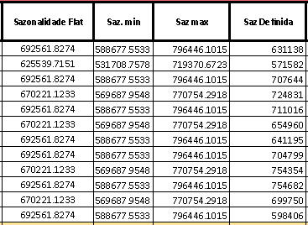
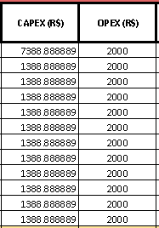

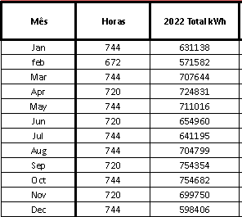
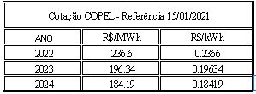

Migração para o ACL
Considerações para a migração para ACL:
Previsão dos dados necessários para simulação no Python;
Valor da tarifa obtido por cotação;
Cálculo do consumo total anual e média horária;
Sazonalidade Flat e Sazonalidade Definida;
Cálculo dos Encargos, CAPEX e OPEX;
Consideração das bandeiras tarifárias como média dos últimos 4 anos;

Slide 6
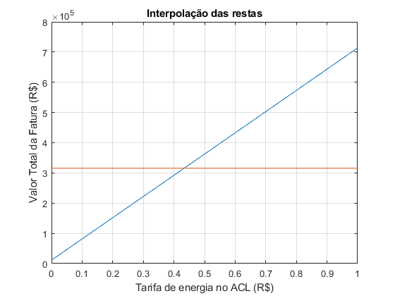
Migração para o ACL
⮚Simulação para três anos: 2022, 2023 e 2024;
⮚Comparação entre ACL e ACR;
⮚Cálculo do valor da tarifa do mercado livre que faz os custo ser igual ao ACR (“ponto de inflexão”);

Slide 7
Vale a pena mudar para o Mercado Livre? Como consumidor livre ou especial?
É vantajoso a migração, pois a economia foi:
R$ 1.808.061,23 em 2022;
R$ 2.296.358,98 em 2023;
R$ 2.830.295,96 em 2024;
R$ 6.934.716,17 no triênio.
É estimado que o campus da UFJF terá uma demanda média de 2094 kW para o triênio. Logo, se encaixa como consumidor livre.
Segundo a norma vigente em 2021 para o Mercado Livre, consumidores com demanda 500<D<1500 kW deve ser especial e 1500 kW≤ D deve ser livre.

Slide 8
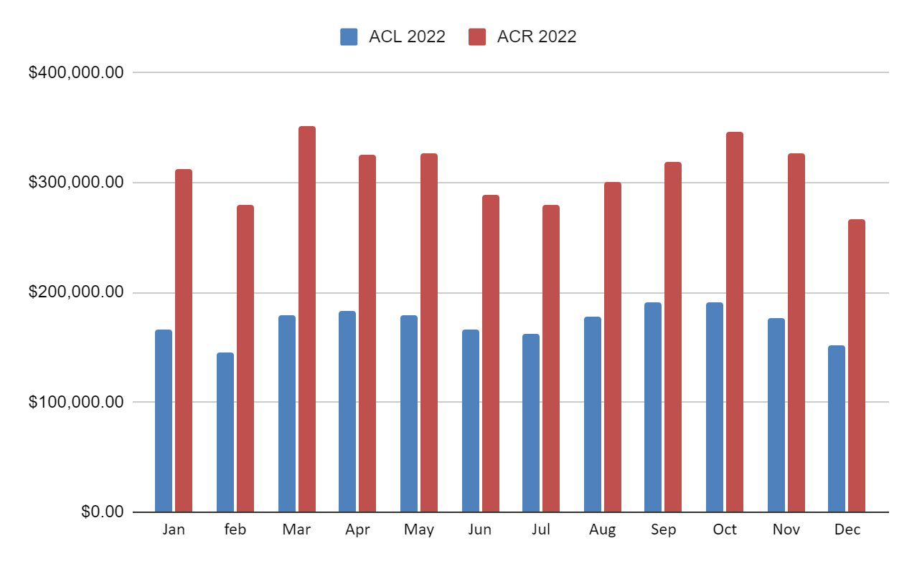
Qual a economia estimada?
Economia (R$) (ACR-ACL) em 2022
R$146.227,41
R$134.613,68
R$173.207,30
R$142.980,84
R$146.623,80
R$122.725,33
R$117.657,35
R$122.416,58
R$129.070,26
R$156.163,75
R$149.967,84
R$114.673,36
Total: R$1.808.061,23

Slide 9
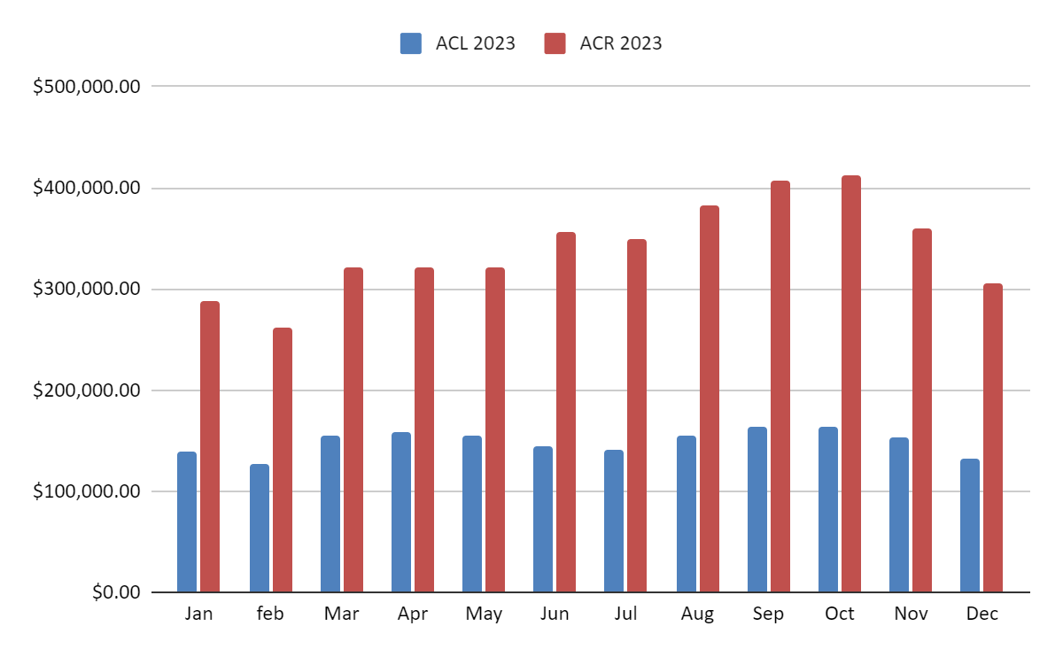
Qual a economia estimada?
Economia (R$) (ACR-ACL) em 2023
R$148.884,92
R$135.023,50
R$166.148,19
R$162.991,16
R$165.334,45
R$212.383,00
R$208.150,03
R$227.764,59
R$242.518,64
R$247.505,24
R$206.146,15
R$173.509,11
Total R$2.296.358,98

Slide 10
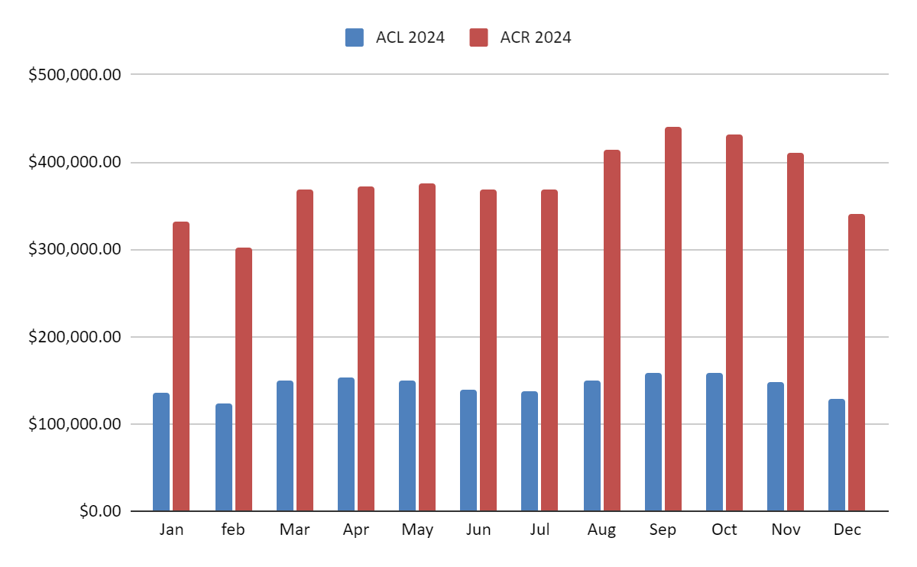
Qual a economia estimada?
Economia (R$) (ACR-ACL) em 2024
R$196.152,49
R$178.879,82
R$218.050,60
R$219.220,87
R$225.684,09
R$229.359,15
R$232.056,94
R$265.484,06
R$282.100,13
R$271.758,92
R$261.842,95
R$212.428,17
Total: R$2.830.295,96
Total no triênio: R$ 6.934.716,17

Slide 11
Qual é o preço da energia a partir de quando compensa a migração?
Ponto de inflexão das tarifas de energia
ANO | R$/kWh
2022 | 0,4328
2023 | 0,4475
2024 | 0,4825

Slide 12
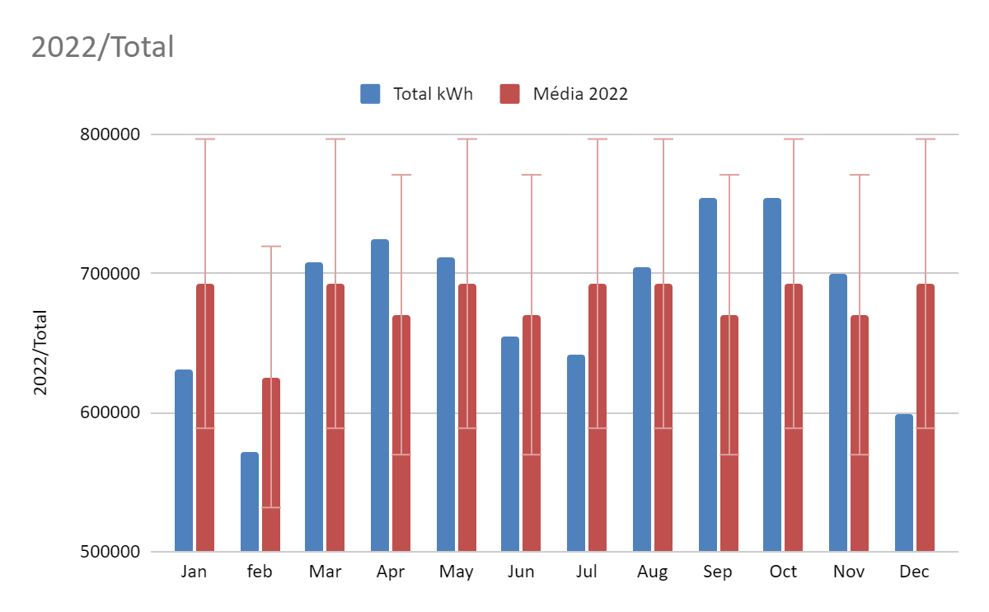
Qual a recomendação para uma contratação? (Características de contrato
como volume, flexibilidade, modulação, sazonalização)
Contratação para o triênio de 2022, 2023 e 2024;
8.154,4 MWh para 2022;
8.403,3 MWh para 2023;
8.652,3 MWh para 2024.
Flexibilidade e sazonalidade com variação de 15%;
Modulação conforme a curva de carga.

Slide 13
Conclusões
O aprendizado de máquina foi uma ferramenta importante para a predição dos dados. Os dados de teste tiveram boa aderência.
A revisão da demanda contratada é uma ação que pode contribuir para a redução do valor da fatura de energia.
A aquisição dos dados de energia é um insumo importante para a otimização da fatura de energia.
PLD horário
histograma horário de cargas
A migração para o ACL requer investimento e conhecimento da legislação.
SMF
Conta bancária para as liquidações financeiras
Gestão do contrato
O ACL tem riscos
Exposição ao PLD
Contratos futuros de energia

Slide 14
Conclusões
A sazonalização e a flexibilidade são ferramentas importantes para a otimização da fatura de energia.
A economia prevista para o triênio 22-23-24 é muito grande e certamente compensa o investimento para a migração para o ACL.

Slide 15
Referência
Esfera Energia (comercializadora). Disponível em: https://esferaenergia.com.br/

